Slide 1

Devine le mot construit

Slide 2
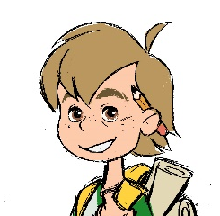

Salut!
Tu sais que j’aime jouer avec les mots. Je te propose des devinettes pour découvrir les mots construits.
Tu peux utiliser le sens des préfixes et des suffixes pour t’aider à trouver le mot auquel je pense.
© Nathalie Chapleau

Slide 3
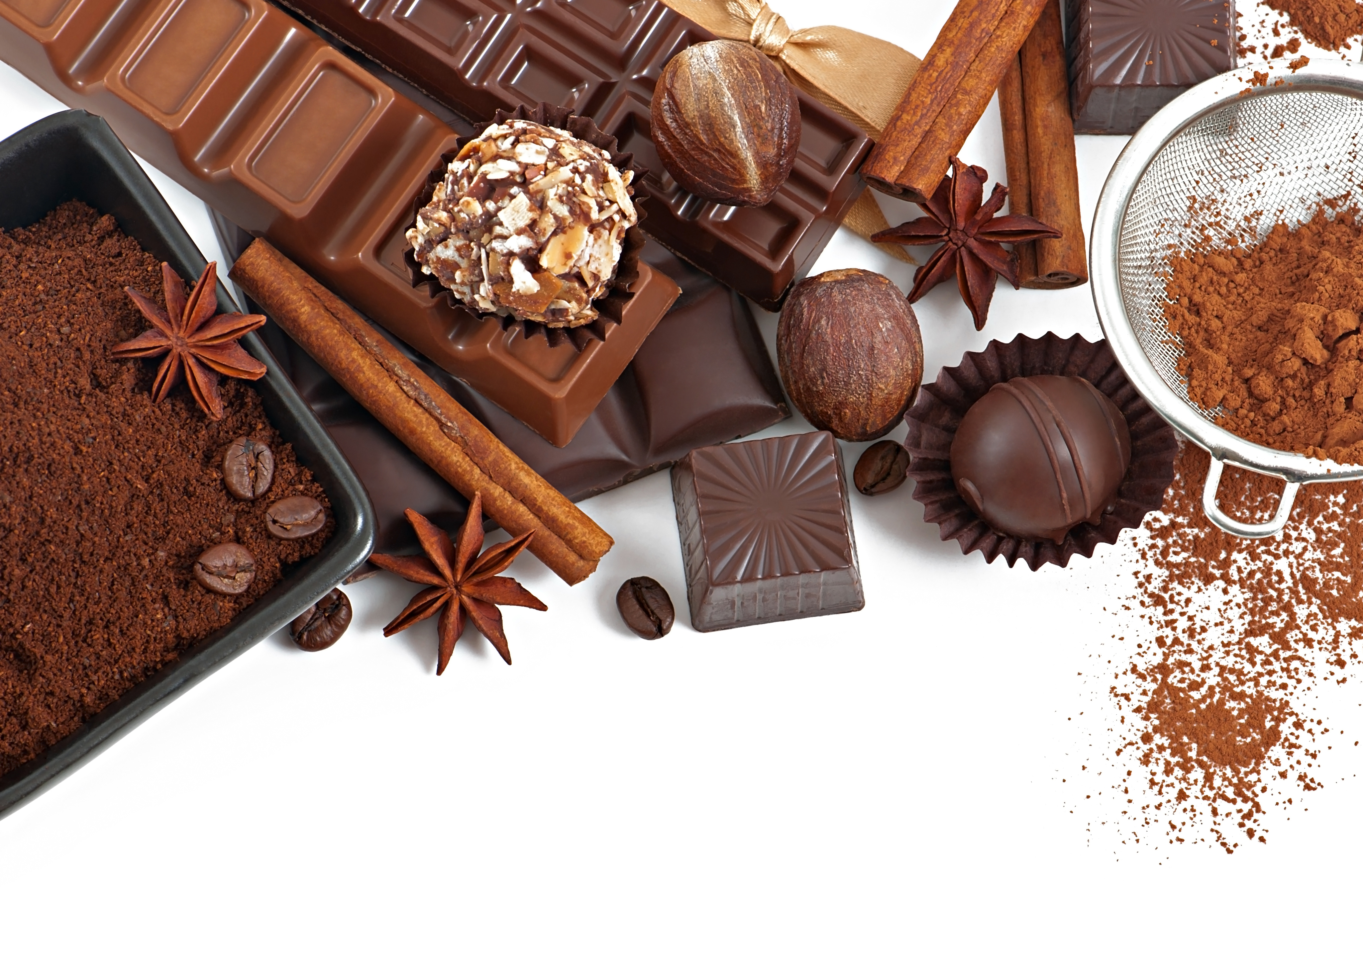
Tu veux faire un essai?
Je cherche un mot qui signifie le lieu où l’on fabrique du chocolat et le lieu où l’on vend du chocolat.
Tu as trouvé?
C’est la chocolaterie.
J’utilise le mot de base « chocolat » et le suffixe « -erie » pour former le mot construit.
© Nathalie Chapleau

Slide 4
Le suffixe « -erie » signifie « le lieu ».
Avec cet indice, je peux construire des mots et connaitre leur sens.
Pour former certains mots construits, il faut ajouter une lettre qui se nomme un joncteur.
animal
erie
bijou
erie
t
Tu es prêt? Essaie de deviner les mots!
© Nathalie Chapleau

Slide 5
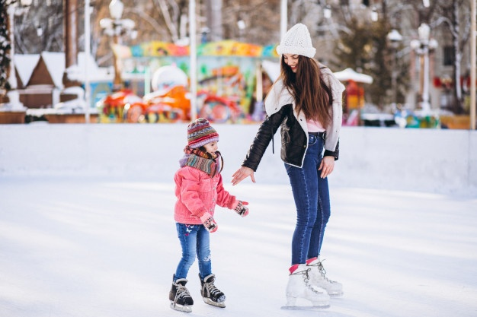
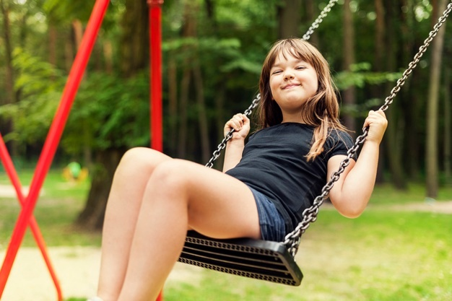
Les devinettes
Je cherche un mot qui signifie le lieu où on fait du patin à glace.
As-tu trouvé?
C’est une patinoire.
Je cherche un mot qui signifie l’instrument qui permet de se balancer.
As-tu trouvé?
C’est une balançoire.
© Nathalie Chapleau

Slide 6
Le sens du suffixe
Le suffixe « -oir/-oire » signifie « un lieu ».
Il peut aussi avoir le sens « d’un instrument » comme dans le mot construit « arrosoir ».
Aide-moi à trouver des mots construits avec le suffixe « -oir/-oire » qui signifient « un lieu » ou « un
instrument »
As-tu trouvé?
Moi, je pense à: pataugeoire, laboratoire et passoire.
© Nathalie Chapleau

Slide 7
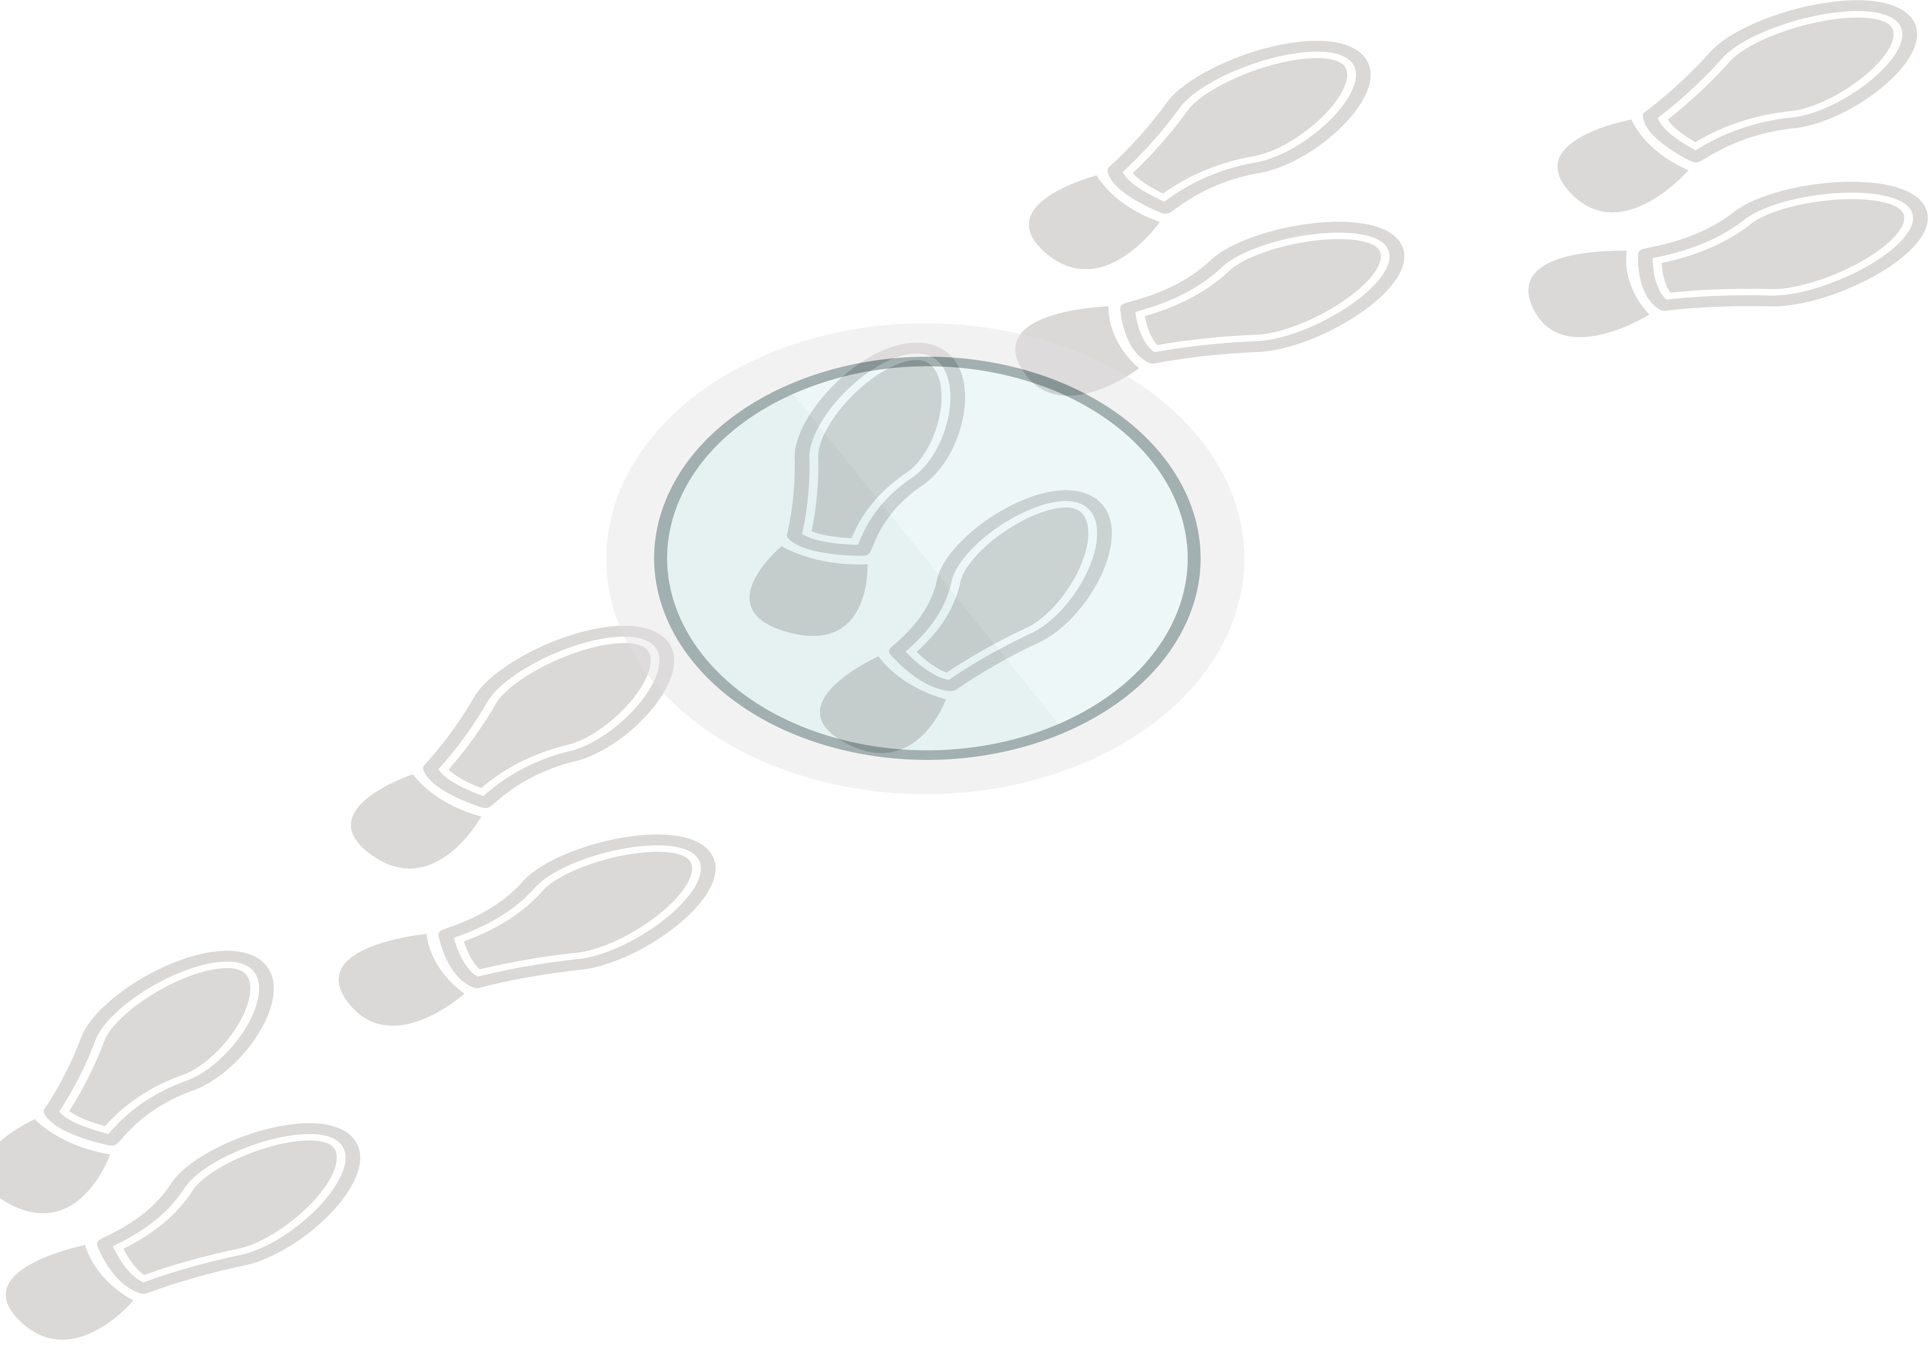
Viens deviner
d’autres
mots construits!
© Nathalie Chapleau

Slide 8


Les devinettes
Je cherche un mot qui signifie qui n’est pas complet.
As-tu trouvé?
C’est incomplet.
Je cherche un mot qui signifie introduire un liquide dans le corps par injection.
As-tu trouvé?
C’est injecter.
© Nathalie Chapleau

Slide 9
Le sens du préfixe
Le préfixe « in- » signifie « la négation ».
Il peut aussi avoir le sens « dans » comme dans le mot construit « infuser ».
Aide-moi à trouver des mots construits avec le préfixe « in- » qui signifient « la négation » ou « dans ».
As-tu trouvé?
Moi, je pense à: incapable, inclus et injuste.
© Nathalie Chapleau

Slide 10
Découvre
le sens
d’un préfixe
dans des
mots construits!
© Nathalie Chapleau

Slide 11
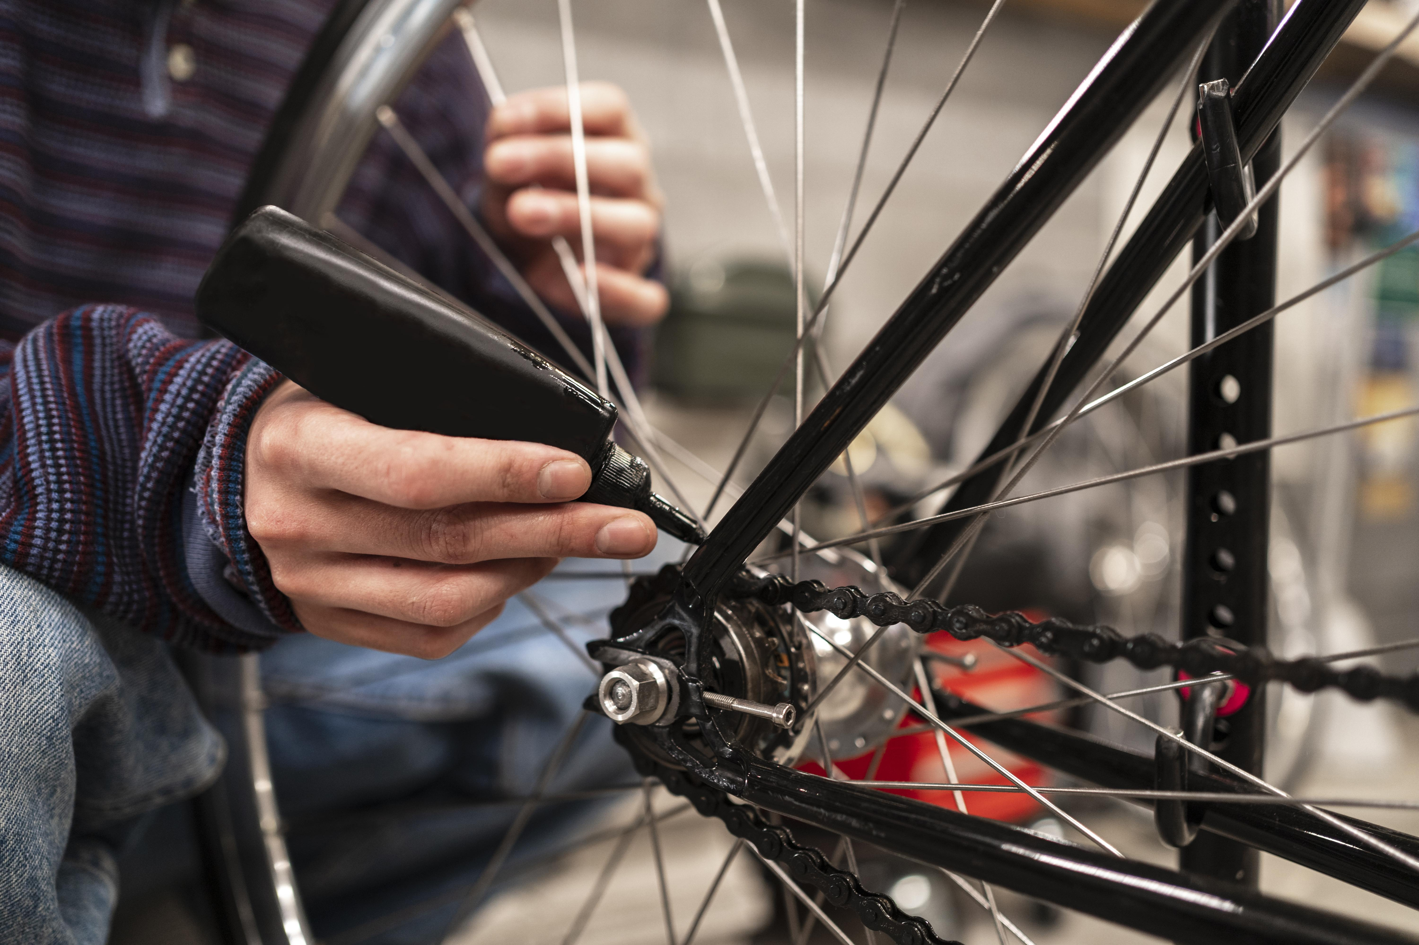
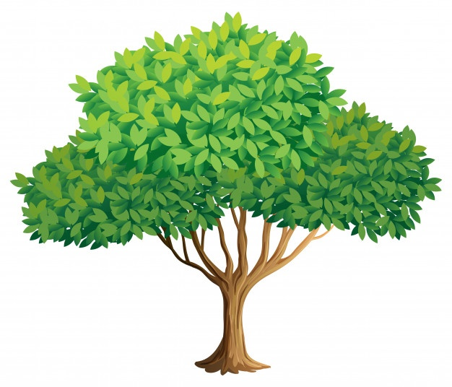
Les devinettes
Je cherche un mot qui signifie l’action de huiler.
As-tu trouvé?
C’est huilage.
Je cherche un mot qui signifie l’ensemble des feuilles d’un arbre.
As-tu trouvé?
C’est feuillage.
© Nathalie Chapleau

Slide 12
Le sens du préfixe
Le suffixe « -age » signifie « l’action ».
Il peut aussi avoir le sens « d’un collectif » comme dans le mot construit « plumage ».
Aide-moi à trouver des mots construits avec le préfixe « age- » qui signifient « l’action » ou « un collectif ».
As-tu trouvé?
Moi, je pense à: bricolage, pelage et balayage.
© Nathalie Chapleau

Slide 13
Découvre
le sens
d’un suffixe
dans des
mots construits!
© Nathalie Chapleau

Slide 14

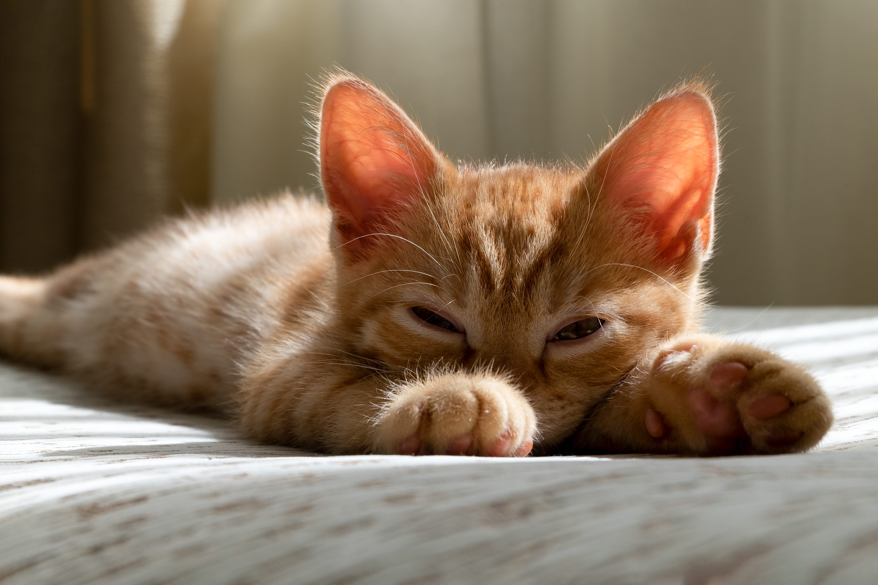
Les devinettes
Je cherche un mot qui signifie de retirer des objets et des meubles d’un lieu et de les déplacer vers un autre endroit.
As-tu trouvé?
C’est déménager.
Je cherche un mot qui signifie d’enlever les griffes d’un animal.
As-tu trouvé?
C’est dégriffer.
© Nathalie Chapleau

Slide 15
Le sens du suffixe
Le préfixe « dé- » signifie « la négation » ou « l’éloignement ». Il peut aussi avoir le sens « d’une privation » comme dans le mot construit « déséquilibrer ».
Aide-moi à trouver des mots construits avec le suffixe « dé- » qui signifient « la négation », « l’éloignement » ou « une privation ».
As-tu trouvé?
Moi, je pense à: déporter, décoller et dévisser.
© Nathalie Chapleau

Slide 16
Maintenant,
découvre
d’autres
mots construits
© Nathalie Chapleau

Slide 17
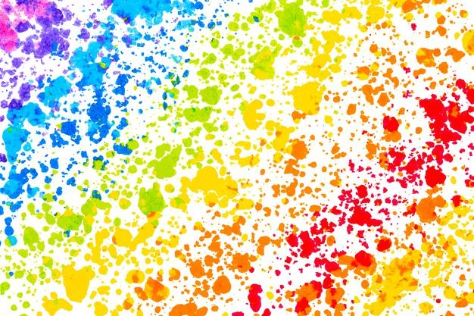
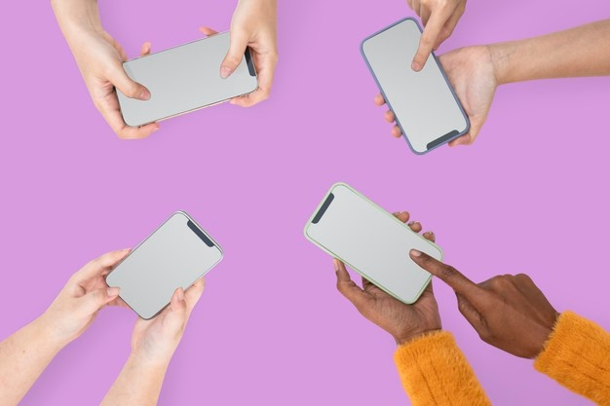
Les devinettes
Je cherche un mot qui signifie qu’il y a un grand nombre de couleurs variées.
As-tu trouvé?
C’est multicolore.
Je cherche un mot qui signifie qu’on peut jouer à un jeu vidéo à plusieurs joueurs.
As-tu trouvé?
C’est multijoueur.
© Nathalie Chapleau

Slide 18
Le sens du suffixe
Le préfixe « multi- » signifie « nombreux ».
Aide-moi à trouver des mots construits avec le préfixe « multi- » qui signifient « nombreux ».
As-tu trouvé?
Moi, je pense à: multifacette, multicouche et multimédia.
© Nathalie Chapleau

Slide 19
Associe le mot construit à son sens.
incertain
privation
multiculturel
lieu
déshériter
l’action
observatoire
la négation
coloriage
nombreux
© Nathalie Chapleau

Slide 20
Quel détective!
Tu as deviné tous les mots construits!
Je reviendrai jouer avec toi bientôt!
© Nathalie Chapleau

Slide 21

Rappelle-toi!
Les mots construits se composent de parties qui ont un sens.
Tu peux découvrir le sens du mot construit avec les préfixes et les suffixes.
Rappel
© Nathalie Chapleau

